Slide 1

版 本 变 更 流 程
ODS缺陷流转
宣讲人：ODS 唐晓晖

Slide 2
录
目
01
基本流程方向
CONTENTS
02
内部流程
03
外部流程

Slide 3
01
基本流程方向

Slide 4
将“重新打开”的缺陷，“已分配”给组长或组员，重复04步骤
08
07
组员测试通过，缺陷 “关闭”，结束。否则 “重新打开”，分派给所属组长。
通知复测，缺陷改为“待复测”，分派给bug提交人或者其他组员
06
05
申请发版，同步SIT，产生Git版本号，版本管理员填写Git版本到版本变更登记簿
修复bug结束，如果有版本变更的，在版本变更索引中填写，附SVN版本号。没有版本变更的，版本变更索引不写，不打版。将缺陷状态改为“已修改”，组员分派给所属组长。
04
03
接收bug，组长可以选择”已分配“给组员或者自己
外部是组长在缺陷管理平台先”新建“bug给自己或者其他组长，再“已确认”给其他组长或组员。内部平台上，组员只能“新建”缺陷给所属组长。
02
01
出现bug，组员提供bug信息，组长填写版本变更登记簿，并在SVN上传
1、变更记录：登记内部缺陷
2、版本变更索引：登记外部缺陷，有版本变更就写，没有就不写，有bug说明的，
加超链接到本文档

Slide 5
02
内部流程

Slide 6
组员ABC...
组长DEF...
版本管理员
新建缺陷，分派给所属组长
①
修改缺陷状态为“已确认”，分派给自己或者其他组长；然后组长改状态为“已分配”，分派给组员
查看版本变更登记簿，申请、变更版本
将缺陷明细、变更清单等信息发给所属组长
②
修复缺陷后，修改缺陷状态为“已修改”，并分派回所属组长
程序变更，通知版本管理员
③
修改缺陷状态为“待复测”，分派给组员测试验证
如果有程序变更，将变更程序、SVN版本号发给所属组长
有程序变更的，组长填写版本变更登记簿，提交到SVN
④
测试通过，修改缺陷状态为“关闭”。否则“重新打开”，分派回组长流转
给变更后的git版本

Slide 7
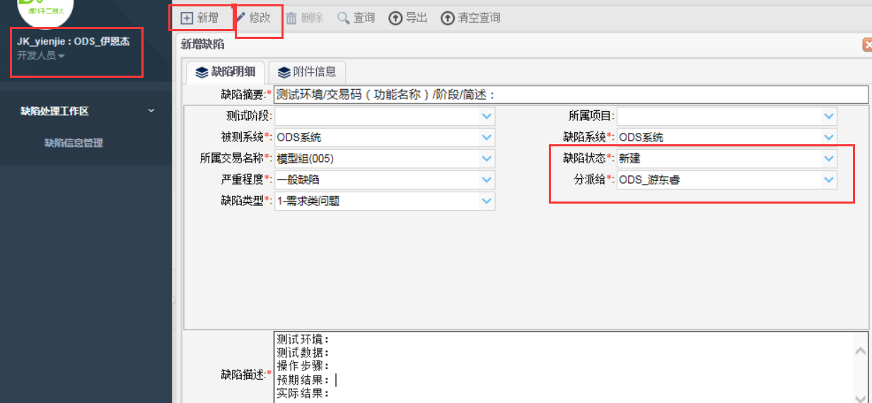
新建缺陷：必须选择自己所属组长，若分派给其他组员，会导致缺陷无法更改状态、分派！

Slide 8
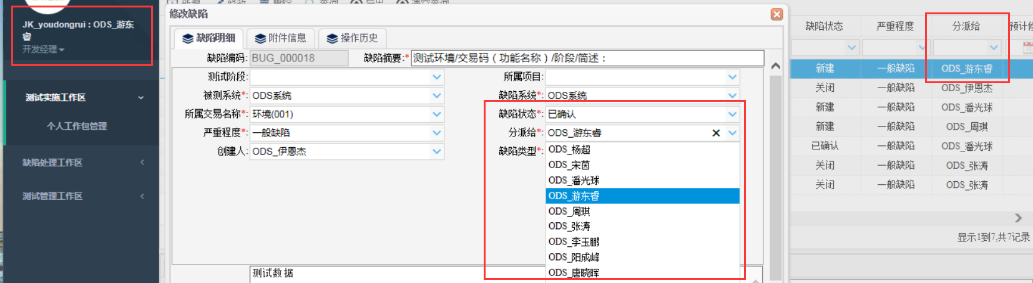
已确认：只能给组长确认

Slide 9
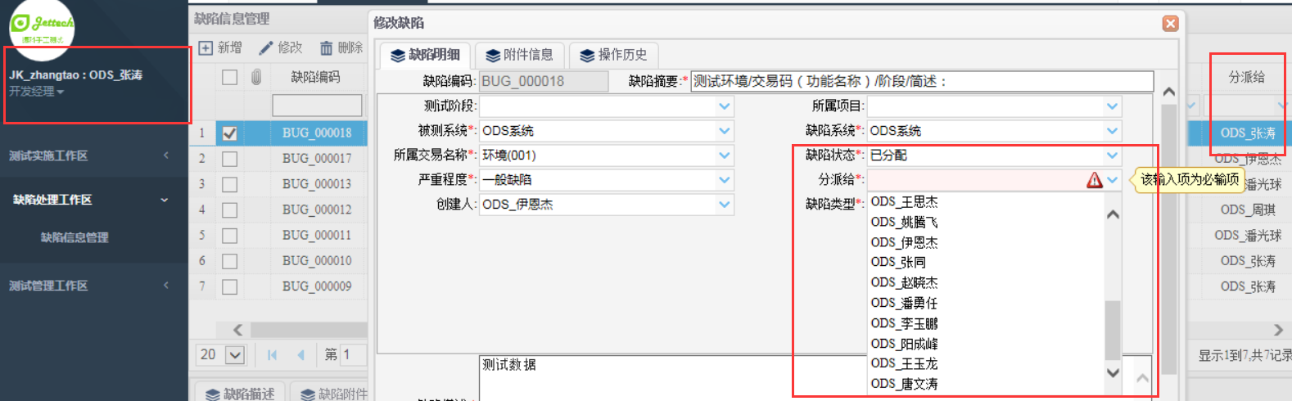
已分配：只能给组员分配

Slide 10
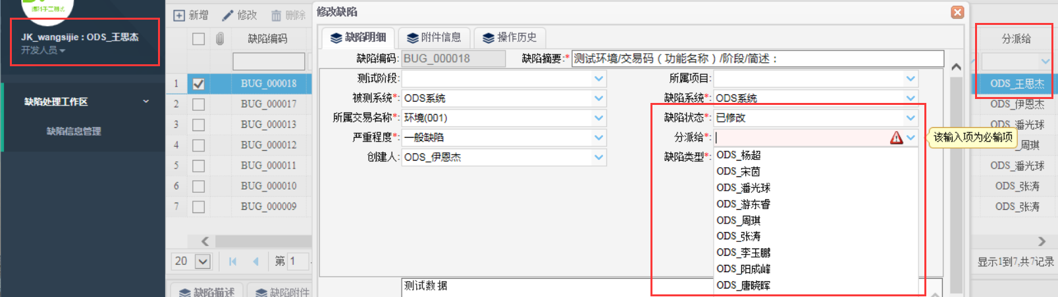
已修改：组员只能将修改结果流转给所属的组长

Slide 11
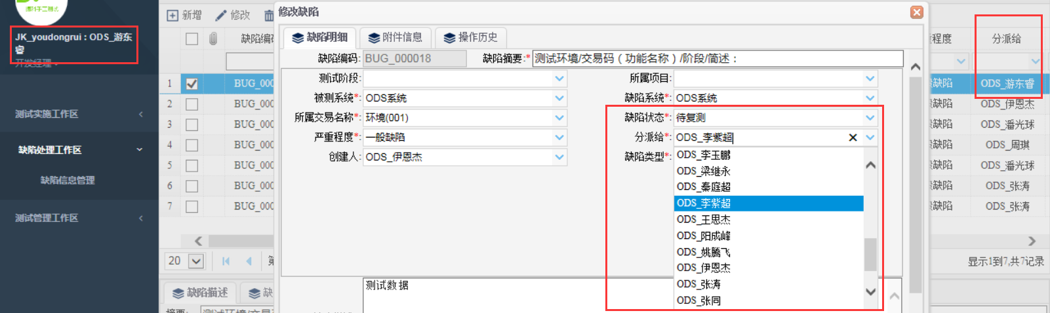
待复测：分派给组长，组员没有权限修改

Slide 12
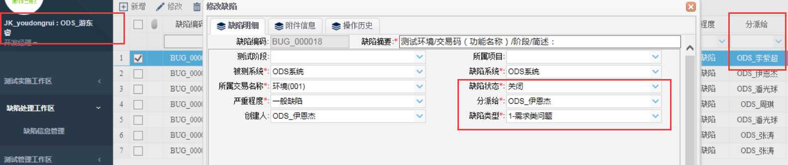
组长关闭已通过测试的bug修复

Slide 13
03
外部流程

Slide 14
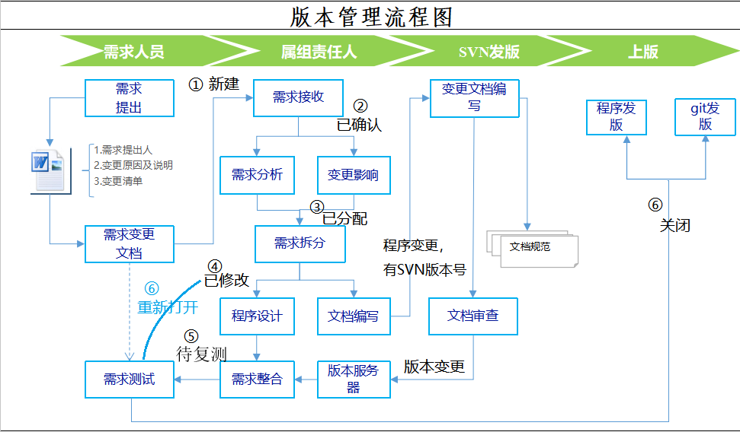
外部缺陷流转参考、
不通过
通过

Slide 15
缺陷管理平台网址
内部：http://200.100.153.142:8133/jettechHomePage/
外部：http://200.100.154.22:10013/jettechHomePag/
用户名 / 密码：JK_拼音全称 / 123456

Slide 16
谢谢观赏

